Slide 1
Từ tượng thanh là từ mô phỏng âm thanh của tự nhiên, của con người.

Slide 2
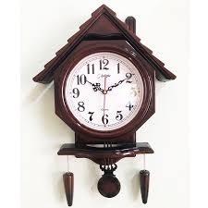
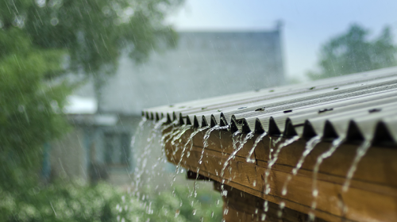
Tìm từ tượng thanh phù hợp với các hình ảnh sau:
Tích tắc
Lộp độp

Slide 3
Từ tượng hình là từ gợi tả hình ảnh, dáng vẻ, trạng thái của sự vật.

Slide 4


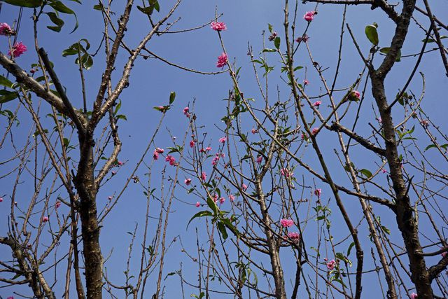
Nối cột từ tượng hình phù hợp với các bức tranh sau:
1. lấm tấm
A
2. lấp lánh
B
3. rực rỡ
C

Slide 5
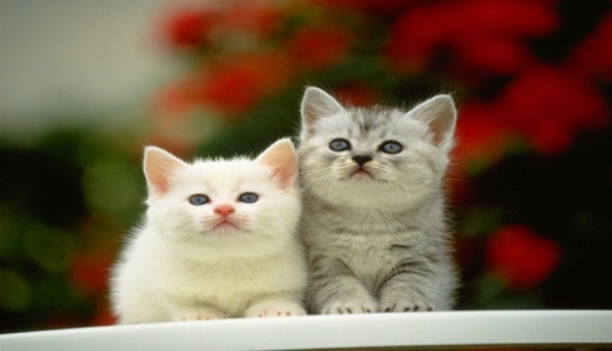
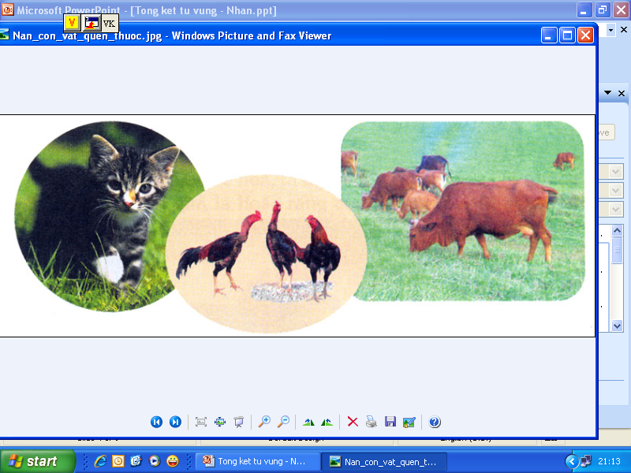

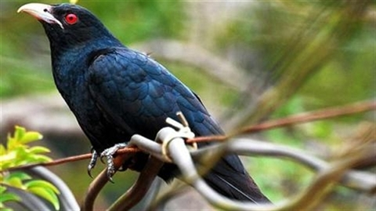
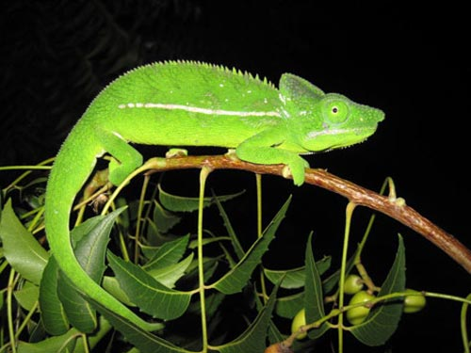
Nghe âm thanh đoán tên loài vật
1
2
mèo
bò
3
4
tu hú
tắc kè

Slide 6
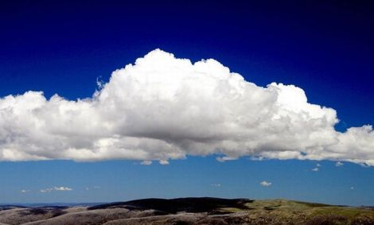
Xác định từ tượng hình và giá trị sử dụng của chúng trong đoạn trích sau.
Đám mây lốm đốm, xám như đuôi con sóc nối nhau bay quấn sát ngọn cây, lê thê đi mãi, bây giờ cứ loáng thoáng nhạt dần, thỉnh thoảng đứt quãng, đã lồ lộ đằng xa một bức vách trắng toát.
(Tô Hoài)

Slide 7

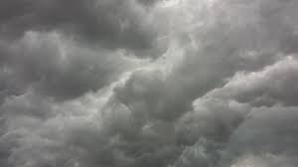

Đám mây lốm đốm, xám như đuôi con sóc nối nhau bay quấn sát ngọn cây, lê thê đi mãi, bây giờ cứ loáng thoáng nhạt dần, thỉnh thoảng đứt quãng, đã lồ lộ đằng xa một bức vách trắng toát.
(Tô Hoài)

Slide 8

Nghe âm thanh trong đoạn phim sau đây và đặt câu có từ tượng thanh phù hợp.

Slide 9
Một số phép tu từ từ vựng
So sánh
Nhân hóa
Ẩn dụ
Hoán dụ
Nói quá
Nói giảm nói tránh
Điệp ngữ
Chơi chữ

Slide 10
Nối cột (A) và (B) sao cho phù hợp:
Các phép tu từ (A) | Khái niệm (B) | Nối
1. So sánh | A/ là gọi, tả những con vật, cây cối, đồ vật, ... bằng những từ ngữ vốn được dùng để gọi hoặc tả con người. | 1 - …
2. Nhân hóa | B/ là gọi tên sự vật, hiện tượng này bằng tên sự vật, hiện tượng khác có nét tương đồng. | 2 - …
3. Ẩn dụ | C/ là gọi sự vật, hiện tượng, khái niệm bằng tên của một sự vật, hiện tượng khác có quan hệ gần gũi. | 3 - …
4. Hoán dụ | D/ là đối chiếu sự vật, sự việc này với sự vật, sự việc khác có nét tương đồng. | 4 - …
D
A
B
C

Slide 11
Nối cột (A) và (B) sao cho phù hợp:
Các phép tu từ (A) | Ví dụ (B) | Nối
1. So sánh | A/ Ngày ngày mặt trời đi qua trên lăng Thấy một mặt trời trong lăng rất đỏ. | 1 - …
2. Nhân hóa | B/ Mặt trời xuống biển như hòn lửa. | 2 - …
3. Ẩn dụ | C/ Xe vẫn chạy vì miền Nam phía trước Chỉ cần trong xe có một trái tim. | 3 - …
4. Hoán dụ | D/ Người ngắm trăng soi ngoài cửa sổ Trăng nhòm khe cửa ngắm nhà thơ. | 4 - …
B
D
A
C

Slide 12
Điền vào chỗ trống tên các phép tu từ tương ứng với các khái niệm sau:
… là một biện pháp tu từ dùng cách diễn đạt tế nhị, uyển chuyển, tránh gây cảm giác đau buồn, ghê sợ, nặng nề; tránh thô tục, thiếu lịch sự.
Nói giảm nói tránh
Nói quá
… là biện pháp tu từ phóng đại, quy mô, tính chất của sự vật, hiện tượng được miêu tả để nhấn mạnh, gây ấn tượng, tăng sức biểu cảm.
… là lợi dụng đặc sắc về âm, về nghĩa của từ ngữ để tạo sắc thái dí dỏm, hài hước ... làm câu văn hấp dẫn, thú vị.
Chơi chữ
Điệp ngữ
… là khi nói hoặc viết, người ta có thể dùng biện pháp lặp lại từ ngữ (hoặc cả một câu) để làm nổi bật ý, gây cảm xúc mạnh.

Slide 13
Trong những câu sau đây, câu nào có sử dụng phép tu từ nói giảm nói tránh?
A. Một bếp lửa chờn vờn sương sớm
Một bếp lửa ấp iu nồng đượm
Một bếp lửa
Một bếp lửa
(Bếp lửa – Bằng Việt)
B. Có tài mà cậy chi tài,
Chữ tài liền với chữ tai một vần.
tài
tai
(Truyện Kiều – Nguyễn Du)
lên đường theo tổ tiên
C. Bác đã .
D. Gác kinh viện sách đôi nơi,
Trong gang tấc lại gấp mười quan san.
Trong gang tấc
gấp mười quan san
(Truyện Kiều – Nguyễn Du)

Slide 14
Bài tập 2/147. Vận dụng kiến thức đã học về một số phép tu từ từ vựng để phân tích nét nghệ thuật độc đáo của những câu thơ sau:
a/ Thà rằng liều một thân con
Hoa dù rã cánh lá còn xanh cây.
(Truyện Kiều – Nguyễn Du)
b/ Trong như tiếng hạc bay qua,
Đục như tiếng suối mới sa nửa vời.
Tiếng khoan như gió thoảng ngoài,
Tiếng mau sầm sập như trời đổ mưa.
(Truyện Kiều – Nguyễn Du)

Slide 15
Thà rằng liều một thân con
Hoa dù rã cánh lá còn xanh cây.
Ẩn dụ
(Truyện Kiều – Nguyễn Du)

Slide 16
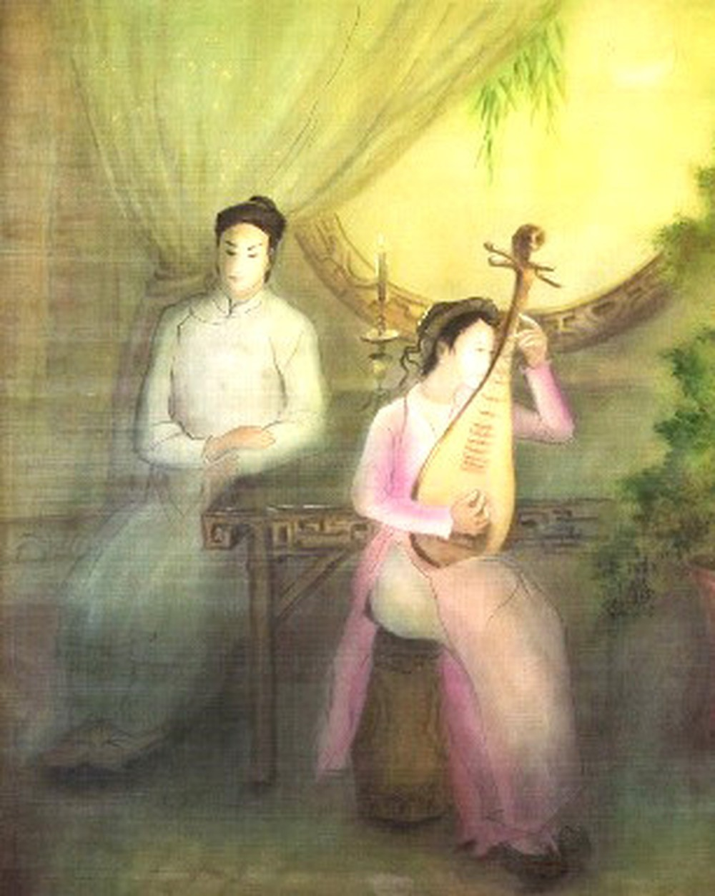
b/ Trong như tiếng hạc bay qua,
Đục như tiếng suối mới sa nửa vời.
Tiếng khoan như gió thoảng ngoài,
Tiếng mau sầm sập như trời đổ mưa
(Truyện Kiều – Nguyễn Du)

Slide 17
Bài tập 2/147. Vận dụng kiến thức đã học về một số phép tu từ từ vựng để phân tích nét nghệ thuật độc đáo của những câu (đoạn) sau:
a/ Còn trời còn nước còn non
Còn cô bán rượu anh còn say sưa
(Ca dao)
e/ Mặt trời của bắp thì nằm trên đồi
Mặt trời của mẹ, em nằm trên lưng.
(Khúc hát ru những em bé lớn trên lưng mẹ - Nguyễn Khoa Điềm)

Slide 18
3.
Còn trời còn nước còn non
Còn cô bán rượu anh còn say sưa
(Ca dao)

Slide 19
e/ Mặt trời của bắp thì nằm trên đồi
Mặt trời của mẹ, em nằm trên lưng.
(Khúc hát ru những em bé lớn trên lưng mẹ - Nguyễn Khoa Điềm)

Slide 20
e/ Mặt trời của bắp thì nằm trên đồi
Mặt trời của mẹ, em nằm trên lưng.
(Khúc hát ru những em bé lớn trên lưng mẹ - Nguyễn Khoa Điềm)

